Slide 1
Classe a distanza!
Saluti di fine anno classe IIE Bernate Ticino

Slide 2
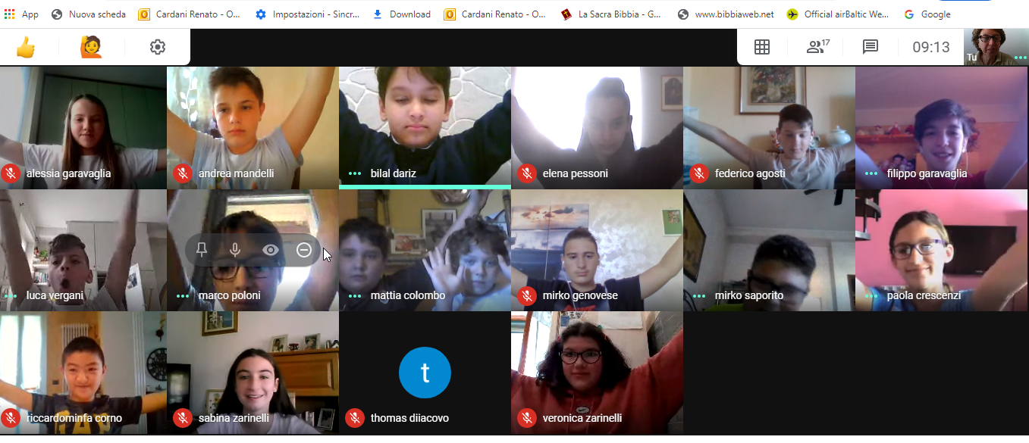
II E Bernate ticino anno scolastico 2019/2020

Slide 3
La scuola al tempo del Coronavirus
CORONAVIRUS… NON CI FERMERAI !!!!!!
Elena Pessoni
La pandemia covid è arrivata
e a casa sono stata.
Con i miei compagni faccio le video lezioni,
tutto il giorno collegata,
sto sperimentando tante emozioni
per me è una gran trovata!
Dai balconi abbiamo cantato volentieri,
anche l’inno italiano,
in tanti l’hanno suonato con il piano,
“ andrà tutto bene “ rimarrà questa frase solo nei miei pensieri.

Slide 4
La scuola al tempo del Coronavirus
La scuola diversa
Mattia Colombo
Pensavo di iniziare una vacanza beata
invece mi sono trovato la giornata sempre più occupata
Tra video lezioni di scienze e matematica
powerpoint da mandare
per non parlare di epica e grammatica
c’era poco da riposare
ormai l’anno è terminato
ma alla fine devo dire
che la cosa mi ha fatto divertire
spero che i prof mi hanno graziato.

Slide 5
La scuola al tempo del Coronavirus
LA SCUOLA DIGITALE
Riccardo Corno
La scuola si è fermata
il covid l’ha bloccata
Ora facciamo le video lezioni
tutto il giorno collegati
stiamo provando nuove emozioni
noi ragazzi un po impacciati.
C’è una cosa positiva
stare in famiglia tutto il giorno
protetti da ciò che succede intorno
sperando che a settembre ci ritroveremo in comitiva.

Slide 6
La scuola al tempo del Coronavirus
Il blocco della scuola
Dariz Bilal
La scuola si è bloccata
e il covid l’ha fermata.
Ora impariamo dagli schermi
ma non ci dobbiamo far influenzare
se facciamo così non ci assalgono i germi
questo è uno scherzo del covid quindi non ci dovete cascare.
C’è qualcosa di positivo
stare insieme alla tua famiglia ogni giorno
protetto da quello che succede qui intorno
tutto migliorerà se non ci sarà un solo positivo.

Slide 7
La scuola al tempo del Coronavirus
La scuola è smart
Filippo Garavaglia
A casa ci hanno lasciati
e sulle video lezioni ci siamo ritrovati.
Anche con i capelli spettinati
un buongiorno alle 9 in punto pronunciamo.
Cerchiamo di essere alunni interessati
e alla fine con un faticoso arrivederci ci salutiamo!
Anziché stare in palestra a fare una capriola
siamo su uno schermo a litigare con la connessione
dove la chat diventa un mezzo di comunicazione
e il mio pensiero vola verso i compagni, i prof e a tutta la scuola!

Slide 8
La scuola al tempo del Coronavirus
A scuola distanti ma uniti.
Mirko Genovese
A causa del coronavirus si sono bloccate intere nazioni
Tranne per le videolezioni.
Con queste videolezioni
Finalmente le lezioni sono finite
Entro sempre senza emozioni
Ma più di tutto mi mancano le gite
Spero che qualcuno mi venga in aiuto
La scuola sta per finire
Finalmente potrò uscire
Con ste lezioni tutto il giorno sono seduto.

Slide 9
La scuola al tempo del Coronavirus
La scuola è cambiata
Andrea Mandelli
Il covid è scappato
e a contagiare ha iniziato.
Tre mesi fa la scuola si è fermata
e c’era chi festeggiava
pensando fosse una passeggiata
ma un pericoloso virus ci perseguitava.
Ora sembra che pian piano stia passando
ringraziamo chi per noi ha tanto lottato
dottori, infermieri e volontari ci hanno aiutato
e tutti insieme a distanza ci stiamo sollevando.

Slide 10
La scuola al tempo del Coronavirus
COVIDSCUOLA
Marco Poloni
Il Natale è passato
e il coronavirus è arrivato.
Ci ha investiti
come un treno
ci ha storditi
in un baleno.
Tutto quanto era bloccato,
ma sempre chiuso nella stanza,
con la didattica a distanza,
il cervello ha lavorato!

Slide 11
La scuola al tempo del Coronavirus
La monoscuola
Veronica Zarinelli
Un piccolo organismo quasi invisibile
ha fatto accadere una cosa incredibile!
La scuola di colpo ha cambiato faccia
dai banchi siam passati al tavolo in cucina
non che la cosa mi dispiaccia,
di fare lezione solo due ore alla mattina!
Con una telecamera e un microfono
incontravo ogni giorno compagni e professori
ma i giorni passati a scuola per me sono i migliori
perchè fare lezione così è davvero monotono!

Slide 12
La scuola al tempo del Coronavirus
Dietro ad uno schermo
Federico Agosti
Il covid è in agguato
e tutto il mondo si è bloccato.
La scuola non ha ceduto
e tutto il mondo tiene duro.
La tecnologia ci è venuta in aiuto
affronteremo tutto in modo sicuro.
Amico e compagno dietro ad uno schermo
la quarantena sta per finire
e tutto il mondo potrà tornare a gioire.
Settembre non è lontano e presto insieme saremo.

Slide 13
Saluti di fine anno classe IIE Bernate Ticino

